Slide 1
О приоритетных научно-технических задачах по направлению
“Добыча, транспортировка и переработка углеводородного сырья”
В.И. Бухтияров
А.Л. Максимов, А.С. Носков
Новосибирск, 2018

Slide 2

Стратегия научно-технологического развития Российской Федерации:
Приоритетное направление «Переход к экологически чистой и ресурсосберегающей энергетике, повышение эффективности добычи и глубокой переработки углеводородного сырья, формирование новых источников, способов транспортировки и хранения энергии»
Экспертная группа (секция)
«Добыча, транспортировка и переработка углеводородного сырья»
КНТП 1
КНТП 2
Направление
Направление
Направление
Перспективный проект
Перспективный проект
Перспективный проект
Notes:
…плюс химизация народного хозяйства.

Slide 3
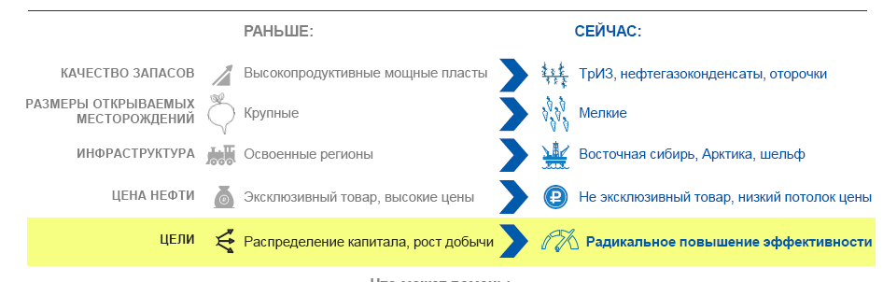
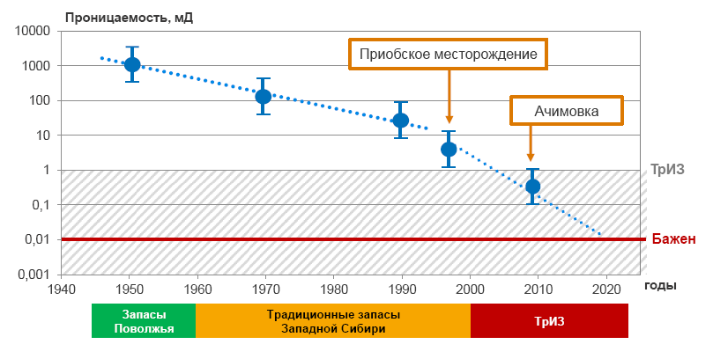
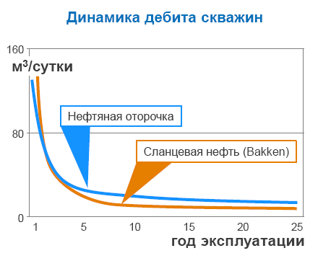
Современное состояние в добыче углеводородного сырья в России
Notes:
…плюс химизация народного хозяйства.

Slide 4
Переработка углеводородного сырья (УВС) в РФ и в мире
Глубина переработки – отношение объема полученных продуктов (моторное топливоа, масла и др.) к израсходованной для этого нефти
Рост на 1 % глубины переработки дает:
- около 100 млрд. руб/год дополнительной продукции
- до 20 млрд. руб/год поступлений в бюджте РФ
Россия
Notes:
…плюс химизация народного хозяйства.

Slide 5
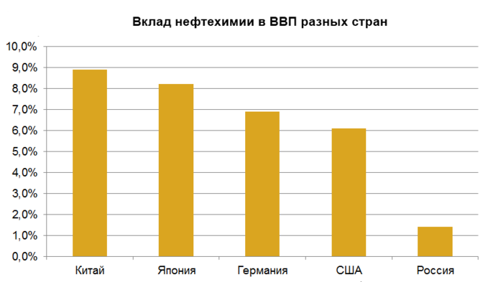
Переработка углеводородного сырья (УВС) в РФ и в мире
Проблемы:
Низкий выход светлых
Низкая доля нефте- и газохимии в ВВП
Низкая технологическая сложность и недостаточная доля вторичных процессов (индекс Нельсона. Чем выше индекс, тем дороже продукция, производимая НПЗ)
Notes:
…плюс химизация народного хозяйства.

Slide 6
Результаты разработок по направлениям секции «Добыча, транспортировка и переработка УВС»
Рыночный потенциал:
Обеспечение прироста запасов углеводородного сырья (УВС) до 50 млрд. тонн;
Рост производства высококачественного моторного топлива до 1000 млрд. руб. в год;
Прирост производства высоко-маржинальной продукции за счет вовлечения нефте-заводских газов, природного газа и газового конденсата – до 600 млрд. руб. в год;
Вовлечение в переработку тяжелого нефтяного сырья – до 1000 млрд. руб в год;
Рост производства высокотехнологических синтетических материалов в 2,5-3 раза (до 2500 млрд. руб. в год).
Результаты выполнения комплексных проектов:
Технологии глубокой переработки вторичных нефтяных фракций, тяжелого и нетрадиционного УВС и углеводородных газов
Технологии производства катализаторов глубокой переработки УВС;
Технологии производства и применения новых материалов в добыче УВС;
Цифровые технологии в разведке, добыче и переработке УВС.

Slide 7
Комплексные научно-технические программы Секции
Технологии и катализаторы глубокой и эффективной переработки углеводородного сырья
(КНТП «Переработка»)
Перспективные направления развития технологий добычи и транспортировки углеводородного сырья
(КНТП «Добыча»)

Slide 8
Актуальные направления КНТП «Переработка»
№ п/п | Направления | Комплексные проекты
1 | Повышение эффективности переработки нефтяного сырья в России | Катализаторы и технологии глубокой и высококвалифицированной переработки нефтяных фракций вторичного происхождения и нефтезаводских газов (КП «Топливо»)
 |  | Катализаторы и технологии производства товарных нефтепродуктов (моторного топлива и смазочных материалов) для успешного освоения Арктики и Крайнего Севера (КП «Север»)
 |  | Методы вовлечения нетрадиционного УВС (битуминозных пород, сверх тяжелой нефти, углеродистых сланцев и пр.) в производство моторного топлива и сырья для нефтехимии (КП «Сверхнефть»)

Slide 9
Актуальные направления КНТП «Переработка» (продолжение)
№ п/п | Направления | Комплексные проекты
2 | Квалифицированная переработка газового и нефтяного сырья с получением продукции нефтехимии высокой добавленной стоимости | Переработка природного газа для его последующего экспорта и квалифицированного использования (КП «Природный газ»)
 |  | Химическая переработка природного газа и газового конденсата в высокомаржинальную продукцию (КП «Газохимия»)
 |  | Энерго - и ресурсоэффективные методы получения мономеров и продукции нефтехимии из газового и нефтяного сырья (КП «Нефтехимия»)
 |  | Методы получения высокотехнологичных полимерных и углеродных материалов из УВС (КП «Полимеры»)

Slide 10
Актуальные направления КНТП «Переработка» (продолжение)
№ п/п | Направления | Комплексные проекты
3 | Сквозные технологии для реализации направлений 1 и 2. | Разработка математических моделей процессов глубокой переработки углеводородного сырья на основе больших массивов данных (КП «Модель»)
 |  | Разработка технологий производства катализаторов и их базовых компонентов для крупнотоннажных процессов глубокой переработки УВС (КП «Катализатор»)

Slide 11
Характеристика направлений и научного задела
Направление 1. «Повышение эффективности переработки нефтяного сырья в РФ»
Актуальность:
рост объемов нефтяных фракций вторичного происхождения;
ориентация экономики России на освоение Арктики и районов Крайнего Севера;
необходимость вовлечения ресурсов нетрадиционного углеводородного сырья в нефтепереработку.
Рыночный потенциал:
переработка вторичных фракций – до 20 млн. тонн в год;
переработка мазута и гудрона в легкие жидкие фракции – до 700 млн. руб.в год;
производство арктического (зимнего) дизельного топлива в объеме до 6,6 млн. тонн и смазочных масел до 40 тыс. тонн в год;
вовлечение в переработку до 2 млрд. тонн нетрадиционного углеводородного сырья.
Основное научное направление:
развитие катализаторов и процессов гидропереработки
Научный задел:
исследованы молекулярные механизмы взаимодействия углеводородов с водородом на поверхности гетерогенных катализаторов различного строения (результаты получены в рамках реализации проектов РФФИ, РНФ и государственного задания)

Slide 12
Характеристика направлений и научного задела
Направление 2. «Квалифицированная переработка газового и нефтяного сырья
с получением продукции нефтехимии высокой добавленной стоимости»
Актуальность:
снижение зависимости от объемов экспортных поставок природного газа;
импортозамещение технологий переработки природного и попутного газа, газового конденсата и нефтяных газов;
необходимость преодоления устойчивого дефицита базовых мономеров (этилен, пропилен, мономеры СК, бензол, ксилол, стирол и др.) для повышения конкурентоспособности нефтехимии РФ;
получение, хранение и транспортировка водорода
замена экологически «грязных» производств;
движение экономики России по несырьевому пути развития..
Рыночный потенциал:
выпуск дополнительной продукции (до 500-800 млрд. руб./год) с высоким экспортным потенциалом;
производство до 7 млн. т синтетических материалов;
снижение эксплуатационных затрат по сравнению с существующими на 5-15%, снижение вредных выбросов (на 12%), снижение капитальных затрат на 5-20 %;
рост рынка не менее чем в два раза за 10 лет.

Slide 13
Характеристика направлений и научного задела
Направление 2. «Квалифицированная переработка газового и нефтяного сырья
с получением продукции нефтехимии высокой добавленной стоимости»
Актуальность:
снижение зависимости от объемов экспортных поставок природного газа;
импортозамещение технологий переработки природного и попутного газа, газового конденсата и нефтяных газов;
необходимость преодоления устойчивого дефицита базовых мономеров (этилен, пропилен, мономеры СК, бензол, ксилол, стирол и др.) для повышения конкурентоспособности нефтехимии РФ;
получение, хранение и транспортировка водорода
замена экологически «грязных» производств;
движение экономики России по несырьевому пути развития..
Основное научное направление: развитие катализаторов и процессов пере-работки природного и попутного газа, газового конденсата и нефтяных газов.
Научный задел:
исследованы закономерности превращения метана и легких углеводородов на поверхности катализаторов, определены оптимальные режимы получения базовых мономеров, обеспечивающие высокую эффективность их производства (результаты получены в рамках реализации проектов РФФИ, РНФ и государственного задания).

Slide 14
Характеристика направлений и научного задела
Направление 3. «Сквозные технологии»
Актуальность:
необходимость импортозамещения катализаторов и их компонентов для базовых процессов нефтехимии и нефтепереработки
интенсификация процессов нефтепереработки и нефтехимии с учетом особенностей конструкций используемых каталитических реакторов;
необходимость в квалифицированной обработке большого массива данных (показателей) при эксплуатации промышленных установок НПЗ и нефтехимии
(до 0,5-1 млн. единиц информации в сутки) на основе современных математических моделей, учитывающих одновременно количественные характеристики сырья, кинетические параметры используемых катализаторов, изменение свойств катализаторов в ходе эксплуатации;
необходимость в интеграции специалистов в области глубокой переработки углеводородного сырья и IT-технологиям для обработки больших массивов данных.
Рыночный потенциал:
использование отечественных катализаторов и их компонентов на предприятиях нефтепереработки и нефтехимии (импортозамещение);
увеличение к 2025 г. выпуска катализаторов и их компонентов до 5 млрд. руб./год (~в 2 раза, а объем производимой с их использованием продукции превысит 2,0-2,5 трлн. руб./год);
математическая платформа позволит сократить сроки разработки новых каталитических процессов с 7-8 лет до 4-5 лет;

Slide 15
Характеристика направлений и научного задела
Направление 3. «Сквозные технологии»
Актуальность:
необходимость импортозамещения катализаторов и их компонентов для базовых процессов нефтехимии и нефтепереработки
интенсификация процессов нефтепереработки и нефтехимии с учетом особенностей конструкций используемых каталитических реакторов;
необходимость в квалифицированной обработке большого массива данных (показателей) при эксплуатации промышленных установок НПЗ и нефтехимии на основе современных математических моделей;
необходимость в интеграции специалистов в области глубокой переработки углеводородного сырья и IT-технологиям для обработки больших массивов данных.
Основное научное направление: развитие технологий производства катализаторов, их компонентов, развитие математических моделей для процессов нефтехимии и нефтепереработки
Научный задел:
исследованы молекулярные механизмы синтеза активных и селективных катализаторов для процессов нефтехимии и нефтепереработки, исследованы закономерности формирования компонентов катализаторов, обеспечивающих необходимые свойства, разработаны подходы к построению математических моделей для сложных процессов нефтехимии и нефтепереработки (результаты получены в рамках реализации проектов РФФИ, РНФ и государственного задания)

Slide 16
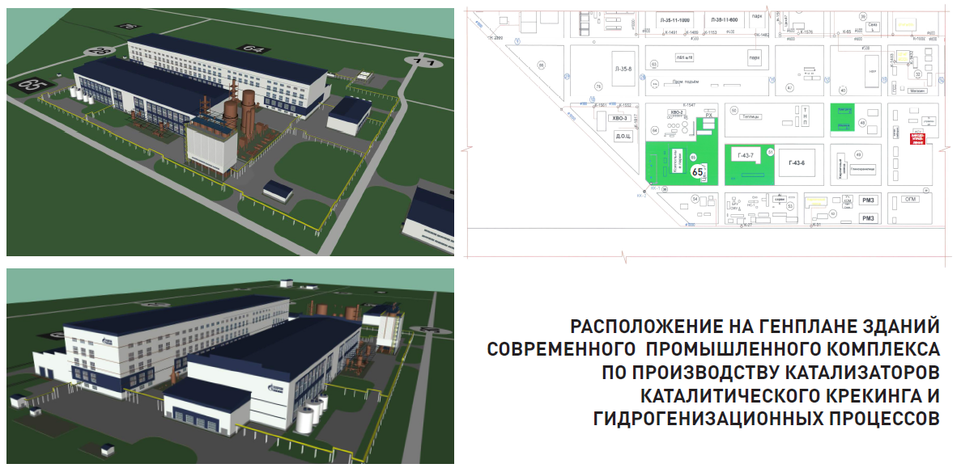
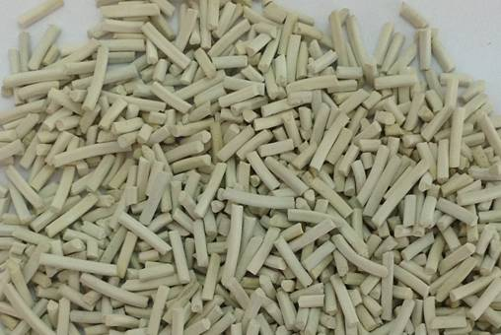
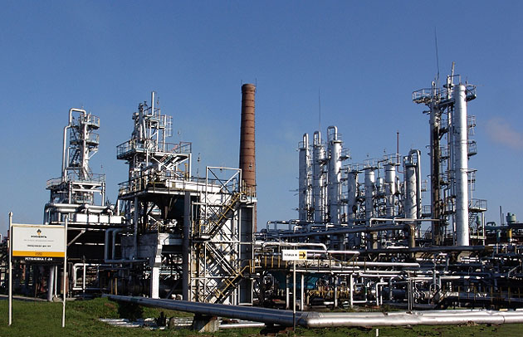
Пример формирования комплексного проекта
«Разработка технологий производства катализаторов и их базовых компонентов….»
Движущие силы: - увеличение объемов вторичных нефтяных фракций
- перспективные стандарты ЕВРО-6
Перспективные проекты
Потенциальные исполнители
Разработка специализированных катализаторов гидродеазотирования нефтяных фракций
Исследования и разработка катализаторов гидроочистки на основе фосфидов
ИНХС РАН, ИК СО РАН, ИППУ СО РАН, АО «ВНИИНП», СамГТУ, ООО «РН-ЦИР»
Объем производства новых катализаторов – до 1 млрд руб./год
Объем моторного топлива на основе новых катализаторов – до 500 млрд. руб./год
Потребители
Вновь создаваемое производство: ввод в эксплуатацию в 2020 г.; мощность – до 22 тыс. т/год
»
Комплекс производства катализаторов, г. Омск
ОАО «Ангарский завод КиОС» Действующее производство: мощность – до 2 тыс. т/год
Научный задел
РФФИ
ФЦП
«И и Р»
Катализаторы:
крекинга
гидрокрекинга
гидроочистки
РФФИ
ФЦП
«И и Р»
Катализаторы:
риформинга
гидроочистки
РНФ
РНФ
Гос. задания
Гос. задания

Slide 17
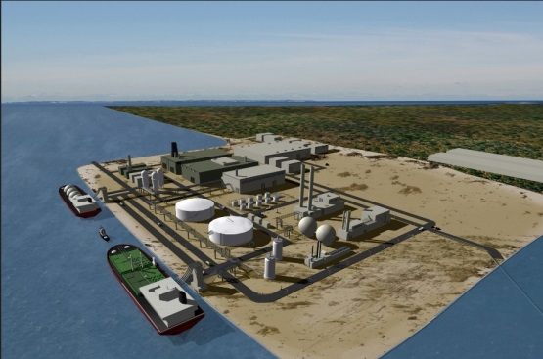
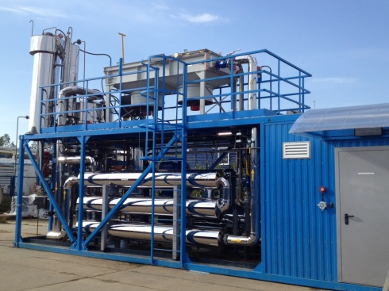
Пример формирования комплексного проекта
«Переработка природного газа для его экспорта и квалифицированного использования»
Движущие силы: - изменение состава и повышение требований к качеству экспортируемого природного газа;
- использование природного газа в качестве моторного топлива;
- вовлечение попутных углеводородных газов в потребление на месторождениях
Перспективные проекты
Развитие технологий
получения сжиженного природного газа
Разработка технологий хранения и транспор-тировки водорода в связанном состоянии
Разработка технологий квалифицированного использования этансодер-жащего природного газа
Разработка методов и оборудования для использования попутных газов на месторождениях
Потенциальный объем продукции на основе использования результатов проекта:
cнижение энергозатрат на 15-20%;
производство высокомаржинальной продукции на основе переработки этана до 200 млрд.руб./год
сокращение капитальных затрат на энергообеспечение месторождений на 300 млрд. руб.
Потребители:
Потенциальные исполнители:
ПАО «Газпром»
ПАО «Новатэк»
ПАО «Газпром нефть»
ПАО «НК «Роснефть»
и др.
ИФХЭ РАН, ИНХС РАН,
МГТУ им. Н.Э. Баумана,
ОАО «Газпром ВНИИГАЗ», РГУНГ им. И.М. Губкина,
ИК СО РАН и др.
НАУЧНЫЙ ЗАДЕЛ. Выявлены фундаментальные закономерности сорбционного взаимодействия компонентов природного газа с твердыми сорбентами и катализаторами; разработаны катализаторы и технологии селективного превращения этана в ценные продукты; проведены опытные испытания установок по превращению жирных компонентов природного газа в метан (проекты РФФИ, РНФ, государственные задания).

Slide 18
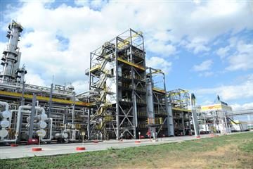
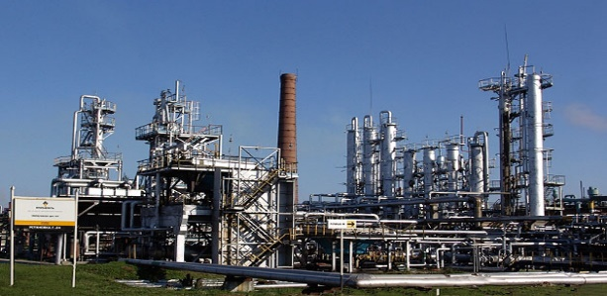
Пример формирования комплексного проекта
«Ресурсо- и энергоэффективные методы получения мономеров. ….»
Движущие силы: - рост потребности в ароматических мономерах (этилбензол, изопропилбензол)
- обеспечение экологической безопасности производств
- импортонезависимость катализаторов нефтехимии и цеолитов
Перспективные проекты
Потенциальные исполнители
Разработка процессов алкилирования и трансалкилирования ароматических соединений на гетерогенных кат-рах
Разработка технологий производ-ства цеолитсодержащих катализаторов и цеолитов
МГУ, ООО «РН-ЦИР»,
ИНХС РАН, ИК СО РАН
ИОХ РАН, ПАО ЭлИНП
Объем производства мономеров – до 1 млрд руб./год
Объем производства катализаторов и компонентов – до 300 млн. руб./год
Вновь создаваемое производство: замена технологии на основе AlCl₃ - ввод в эксплуа-тацию в 2020г.-2024 г ;
мощность – до 150 тыс. т/год
»
Замена кат-ров на действующих производствах (Омск, Пермь, Уфа и др.) – до 1000 т/год к 2024 году
АНХК,
Казань-оргсинтез,
Нижнекамск- нефтехим
Комплексы производства кумола и этил-бензола мощностью 50-200 тыс.т/год
ОАО «Ангарский завод КиОС» (катализатор) Нижегородские сорбенты (цеолит) 2 тыс. т/год
Научный задел
РФФИ
ФЦП
«И и Р»
Процесс получения изопропилбензола: алкилирование и трансалкилирование
РФФИ
ФЦП
«И и Р»
Цеолиты МСМ-22, бета, Y
Катализаторы на основе цеолитов
РНФ
РНФ
Гос. задания
Гос. задания

Slide 19
Основные потребители результатов КНТП «Переработка»
Потребители
Результаты исследований
Нефтегазодобывающие, нефтепере-рабатывающие компании, в т.ч.:
ПАО «ГАЗПРОМ»,
ПАО «НК «Роснефть»,
ПАО «Газпромнефть»,
ПАО «НК «ЛУКойл»,
ПАО «Сургутнефтегаз»,
ПАО «Татнефть» и др.
Компании нефтехимии и азотной промышленности:
ПАО«Сибур Холдинг»,
ПАО«Нижнекамскнефтехим»,
ПАО «КуйбышевАзот»,
АО «СДС Азот»,
ПАО«Казаньоргсинтез»,
АО МХК Еврохим»,
ОАО «Акрон» и др.
Технологии глубокой переработки вторичных нефтяных фракций, тяжелого и нетрадиционного УВС и углеводородных газов
Технологии производства катализаторов для базовых процессов нефтегазопереработки, нефтегазохимии и азотной промышленности

Slide 20
Основные потребители результатов КНТП «Переработка»
Потребители
Результаты исследований
Нефтегазодобывающие, нефтепере-рабатывающие компании, в т.ч.:
ПАО «ГАЗПРОМ»,
ПАО «НК «Роснефть»,
ПАО «Газпромнефть»,
ПАО «НК «ЛУКойл»,
ПАО «Сургутнефтегаз»,
ПАО «Татнефть» и др.
Компании нефтехимии и азотной промышленности:
ПАО«Сибур Холдинг»,
ПАО«Нижнекамскнефтехим»,
ПАО «КуйбышевАзот»,
АО «СДС Азот»,
ПАО«Казаньоргсинтез»,
АО МХК Еврохим»,
ОАО «Акрон» и др.
Результаты использования разработок
Выпуск моторного топлива высоких экологических стандартов, арктического (зимнего) топлива,
Производство отечественных катализаторов нефтепереработки и нефтехимии,
Вовлечение тяжелых фракций и газов в производство топлив и продукцию нефтехимии
Производство базовых мономеров, полимеров современных марок,
Улучшение экологических показателей предприятий нефтехимии и нефтепереработки

Slide 21
Актуальные направления КНТП «Добыча»
Разработка новых технологий добычи трудно-извлекаемого углеводородного сырья (Баженовская свита);
Разработка технологий создания и применения новых материалов для добычи углеводородного сырья.
Формирование цифровых технологий в разведке и добыче нефтяного сырья (разработка инструментария для принятия решений на всех этапах развития месторождений).
Совершенствование и развитие технологий транспортировки углеводородного сырья.
Реализация технологий высокоэффективного использования попутного нефтяного газа в местах нефтедобычи.

Slide 22
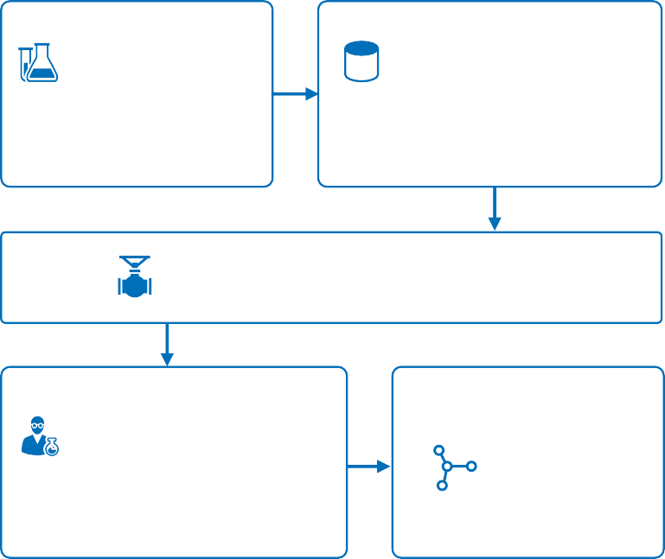

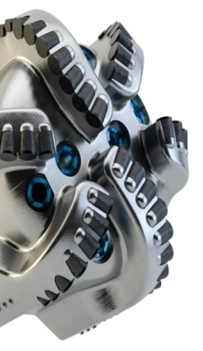
Пример формирования комплексного проекта «Новые материалы в добыче углеводородного сырья»
Перспективные проекты
Дизайн новых сверхпрочных материалов
Design chemistry — РосПАВ
Применяемые в настоящее время в бурении сверхтвердые материалы
Лабораторные
исследования
Югорский ГУ, ТюмГУ
Исследования
на керне
РГУ им. Губкина,
БашГУ, ТПУ
Алмазная пластина
Карбид вольфрама (победит)
Высокая себестоимость:
для синтеза необходимы P ~6*10⁴ атм и T ~1400 ºC
»100% импорт
ОПР на пилотных участках
Компьютерный дизайн материала по заданным свойствам
Проектирование
и производство российских реагентов
Внедрение
Резец в сборе
в 2+ раза
дешевле:
синтез не требует высоких nемператур и давлений
Материал X
в разработке
Материал Y (твердость
в 5 раз выше победита)
заявка на патент
Потенциальный результат проекта – дополнительная добыча до 50 млн. тонн нефти

Slide 23
Состав секции «Добыча, транспортировка и переработка углеводородного сырья»
1) Бухтияров В.И. – руководитель, директор Института катализа им. Г.К. Борескова СО РАН
2) Кулапин А.И. – директор Департамента государственной энергетической политики Минэнерго России
3) Максимов А.Л. – директор Института нефтехимического синтеза им. А.В. Топчиева РАН
4) Рудяк К.Б. – генеральный директор ООО «РН-ЦИР»
5) Токарев О.П. – заместитель директора Департамента станкостроения и инвестиционного машиностроения Минпромторга России
6) Хасанов М.М. – генеральный директор НТЦ «Газпром нефть»

Slide 24
Кандидатуры экспертов «Добыча, транспорти-ровка и переработка углеводородного сырья»
1. Постоянно действующие эксперты
От науки
Капустин В.М.- проф., д.т.н., зав. кафедрой РГУНГ
Носков А.С. – проф., д.т.н., зам. директора ИК СО РАН
Пимерзин А.А – проф., д.х.н., зав. кафедрой Самарского ТГУ
Спасенных М.Ю. – проф., к.х.н., Сколтех
Седов И.В. – зав. отделом ИПХФ РАН, к.х.н.
Дедов А.Г. – академик РАН, зав. кафедрой РГУНГ
От промышленности
Клейменов А.В. – д.т.н., начальник управления ПАО «Газпромнефть»
Дульнев А.В. – технический директор ООО «НИАП-КАТАЛИЗАТОР», к.х.н.
Алябьев А.С. - директор ООО «НТЦ «Салаватнефтеорг-синтез», к.х.н.
Мамаев А.В. – зам. генерального директора ООО «Газпром ВНИИГаз», д.т.н.
Степкин Л.Б. – директор ООО «СИБУР» управляющая организация «СИБУР Холдинг»
От органов гос-управления
Злотников Ю.Л. – зам. директора департамента переработки нефти и газа Минэнерго России
Представитель от Министерства науки и высшего образования РФ
Представитель от Министерства промышленности и торговли РФ

Slide 25
Кандидатуры экспертов «Добыча, транспорти-ровка и переработка углеводородного сырья»
2. Приглашенные эксперты
(основная функция – формирование тематики проектов)
Берзигияров П.К. – зам. директора ИПХФ РАН, д.ф.-м.н.
Пономарев А.К. – вице-президент по связям с промышленностью ВШЭ, к.т.н.
Айнуллов Т.С. – начальник отдела по переработке углеводородного сырья управления по реализации нефти и нефтепродуктов ПАО «Татнефть», к.т.н.
Бабынин А.А. – директор ИНКО-ТЭК, директор ООО «Оргнефтехим-холдинг», к.т.н.
Кузнецов В.Б. – зам. генерального директора по стратегическому развитию ООО «Оргнефтехим-Холдинг», к.т.н.
Абукова Л.А. – директор ИПНГ РАН, д.г.-м.н.
Якубсон К.И. – советник директора ИПНГ РАН, к.т.н.
Колбиков С.В. – начальник Управления прогнозирования и мониторинга разработки месторождений ПАО «Новатэк», к.т.н.
Шавалеев Д.А. – председатель совета директоров
ООО «Салаватнефтехимпроект», к.х.н.
Файрузов Д.Х – начальник Управления 614/3 Департамента 614 ПАО «Газпром»
Лавренов А.В. – директор ИППУ СО РАН, д.х.н.

Slide 26
Кандидатуры экспертов «Добыча, транспорти-ровка и переработка углеводородного сырья»
2. Приглашенные эксперты (продолжение)
Теляшев Э.Г. – научные руководитель АО «Институт нефтехимпереработки», Республики Башкортостан, д.т.н., профессор
Сахабутдинов А.Г. – главный технолог ПАО «Нижнекамскнефтехим», к.х.н.
Лихолобов В.А. – Председатель Президиума Омского научного центра СО РАН, научный руководитель ИППУ СО РАН, член-корр. РАН, профессор
Трегер Ю.А. – генеральный директор Научно-исследовательского инженерного Центра, «Синтез», д.х.н., профессор
Андреева Т.И. – первый заместитель генерального директора АО «Институт пластмасс им. Г.С. Петрова», д.т.н.
Крюков В.А. – директор ИЭОПП СО РАН, член-корр. РАН, профессор
Разумов В.В, - вице-президент ПАО «Сибур Холдинг»
Недзвецкий М.Ю. – директор ООО «Газпром ВНИИГаз »
Шакун А.Н. – генеральный директор ООО «НПП «Нефтехим», к.х.н.
Ченцов А.Н. - зам. генерального директора по научной работе ООО «НИИ Транспорта нефти и нефтепродуктов», д.т.н.
Мазгаров А.М. – директор ОАО «ВНИИ УС», д.т.н., профессор
Камешков А.В. – технический директор ООО «КИНЕФ», к.т.н.

Slide 27
СПАСИБО ЗА ВНИМАНИЕ

